Slide 1






Piotr Rogala
Azure Resource Manager - JSON Automation

Slide 2

About Me
Currently working in IBM
Blog: http://justcloud.pl
FB Page: http://facebook.com/justcloudpl
Twitter: @RogalaPiotr
Group leader:
Microsoft Azure User Group Poland
http://azureug.org
Getting involve Azure solutions
Notes:
O sobie
Pracuje w IBM
Prowadze blog techniczny związany z cloud computingiem, zapraszam do odwiedzenia, sledzenia i polikowania mojej strony na facebooku
Zapraszam do śledzenia mnie na Twiterze
Jestem liderem grupy MAUGP na dolnym slasku gdzie zajmuje się organizacja spotkan związanych z azure oraz dziele się tam swoja wiedza
Dodatkowo udzielam się w roznych projektach Azurowych

Slide 3
http://justcloud.pl http://facebook.com/justcloudpl
Notes:
Justcloud to mój blog
Adres to justcloud.pl
Adres do strony na facebooku facebook.com/justcloudpl

Slide 4
Link to current presentation
http://azureday.justcloud.pl
Notes:
Wszyscy którzy maja ochote poprać teraz prezentacje i być na bieżąco z linkami które sa umieszczone w prezentacji zapraszam do sciagniecia ze strony azureday.justcloud.pl
Zostaniecie przekierowani na mojego onedriva gdzie została umieszoczna prezentacja

Slide 5
Legend
ARM
Keep in touch with Azure
Powershell
.json
Deployments methods
Visual Studio
Powrshell
CLI
Demo
Notes:
W paru słowach powiem wam co nas czeka w najblizszej prezentacji
Opowiem wam czym jest ARM
Opowiem również jak być na bieżąco z nowościami Azurowymi, co robic aby nie zostać w szarej strefie
Porusze temat związany z powershellem ponieważ ARM jest glownie obsługiwany przez powershella dlatego musimy wiedzieć jak z niego korzystać
Pozniej przejdziemy do kwesti związanych deploymentami w Azure, ten temat podzieliłem na trzy części gdzie omówimy sobie deploymenty VS, PS i CLI
W części poswieconej .json pokaze wam jak wyglda template armowy i jak zacząć z nim prace
Na końcu zrobimy sobie testowy template

Slide 6
Do we know what is an ARM?
Notes:
Zaczniemy od pytania do was, czy wiecie czym jest ARM – znacie rozszerzenei tego skrotu, mieliście z nim styczność?
10sek przerwy…

Slide 7
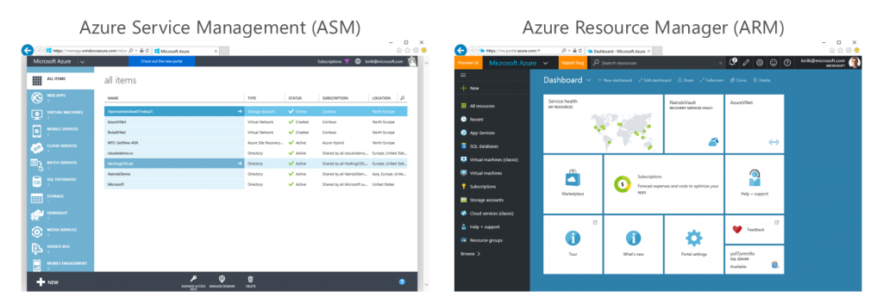

Slide 8
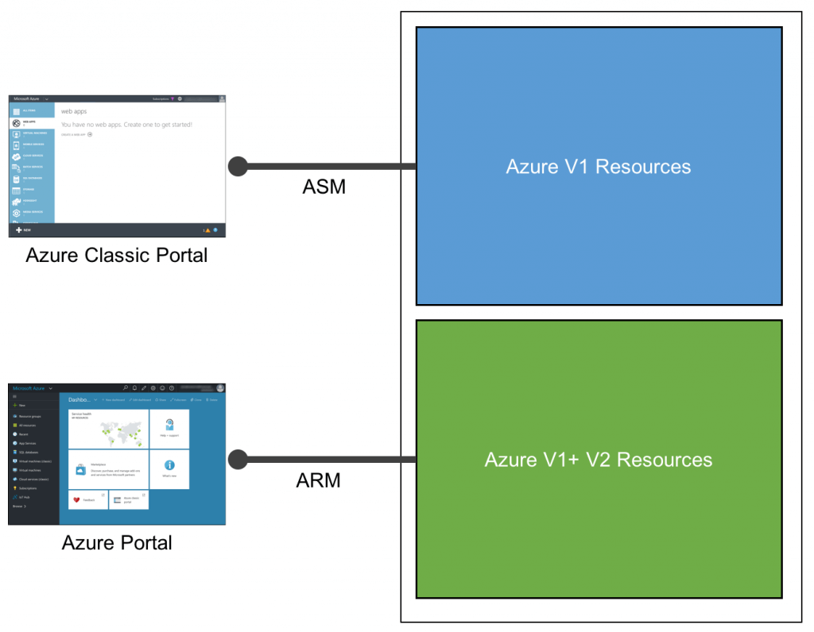

Slide 9
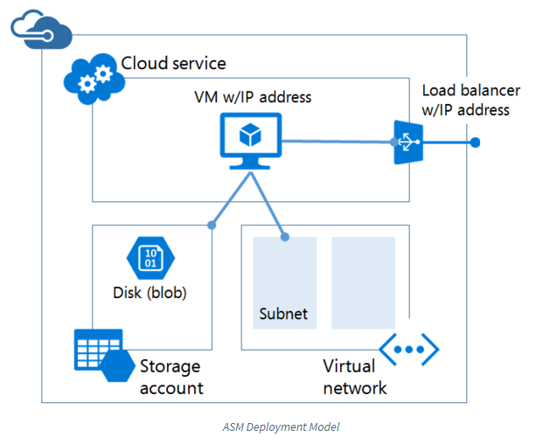

Slide 10
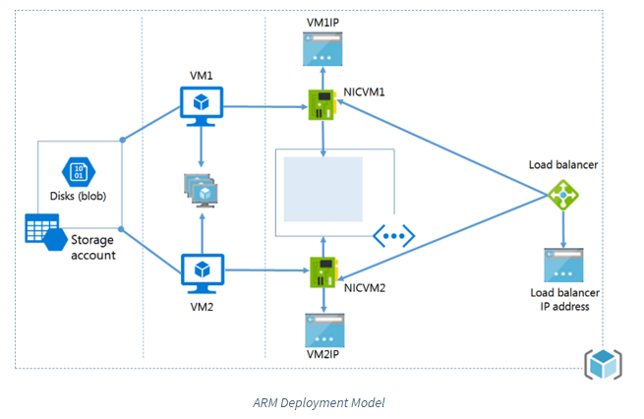

Slide 11
Azure Resource Manager - Overview
You can deploy, update or delete all of the resources for your solution in a single, coordinated operation. You use a template for deployment and that template can work for different environments such as testing, staging and production. Resource Manager provides security, auditing, and tagging features to help you manage your resources after deployment.
https://azure.microsoft.com/en-us/documentation/articles/resource-group-overview/
Notes:
ARM to Azure Resource Manager – jest to

Slide 12
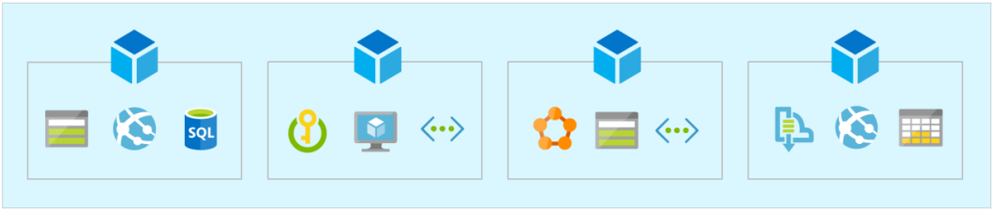
Examples Resources Group
Storage
WebApp
SQL
Key vault
VM
Virtual Network
Fabric Cluster
Storage
Virtual Network
Service Bus
WebApp
Blob

Slide 13
Azure Resource Manager
The new delivery model solutions
Better scaling
Better automation
New solutions not available previously
A more powerful PowerShell

Slide 14
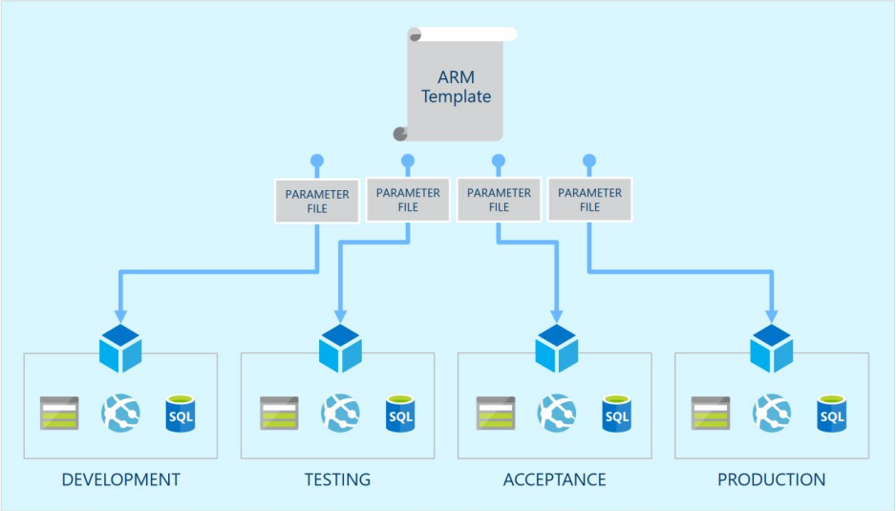

Slide 15
Commands PowerShell ASM vs. ARM
ASM | ARM
Add-AzureAccount | Login-AzureRmAccount
Get-AzureVM | Get-AzureRmVM
Get-AzureService | Get-AzureRMResource
Get-AzureSubscription | Get-AzureRmSubscription
New-AzureResourceGroup | New-AzureRmResourceGroup

Slide 16
Keep in touch with Azure
Web Installer 5.0
https://www.microsoft.com/web/downloads/platform.aspx
PowerShell Azure – release
https://github.com/Azure/azure-powershell/releases
Blog
https://azure.microsoft.com/en-us/blog/

Slide 17
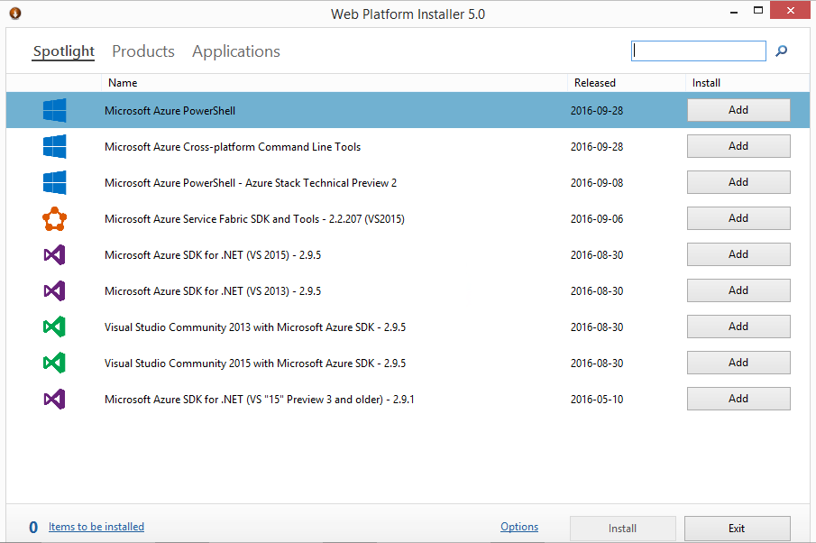

Slide 18
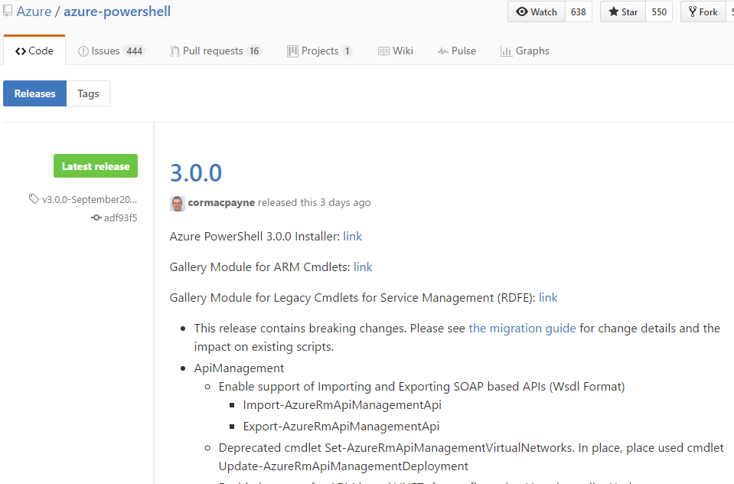

Slide 19
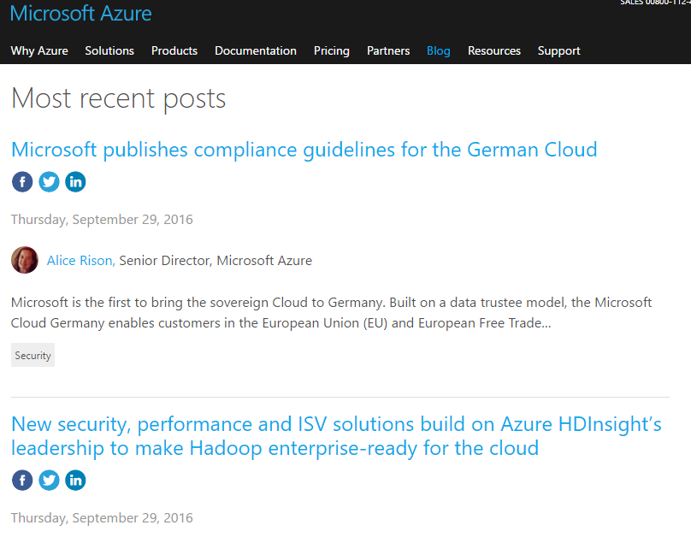

Slide 20
Downtime, Outages and Failures
Current status
https://azure.microsoft.com/en-us/status/#current
Status history
https://azure.microsoft.com/en-us/status/#history

Slide 21
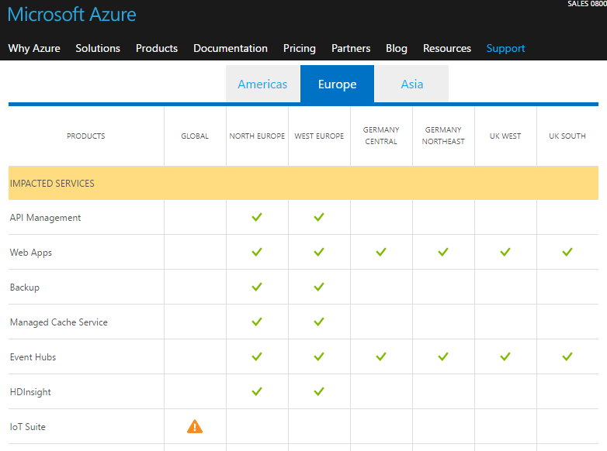

Slide 22
Automation – Deploy .json
Simple .json file structure to build Resource Group
Create many environments from one .json
Universal solutions

Slide 23
.json
{
"$schema": "https://schema.management.azure.com/schemas/2015-01-01/deploymentTemplate.json#",
"contentVersion": "1.0.0.0",
"parameters" : { },
"variables": { },
"resources": [ ],
"outputs": { },
}

Slide 24
Example .json
..\..\..\User\OneDrive\Publiczny\AzureDay2016\azureday.json

Slide 25
Ready to use - .json’s
All templates:
https://github.com/Azure/azure-quickstart-templates
Example:
https://github.com/Azure/azure-quickstart-templates/tree/master/101-vm-simple-windows

Slide 26
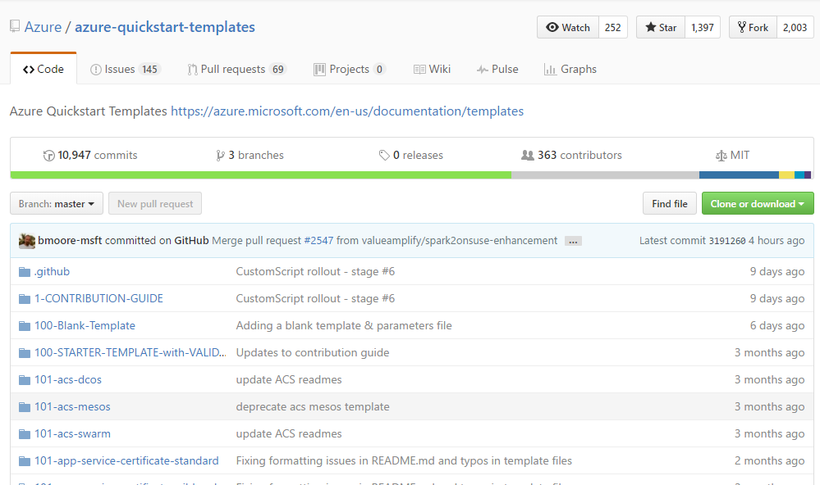

Slide 27
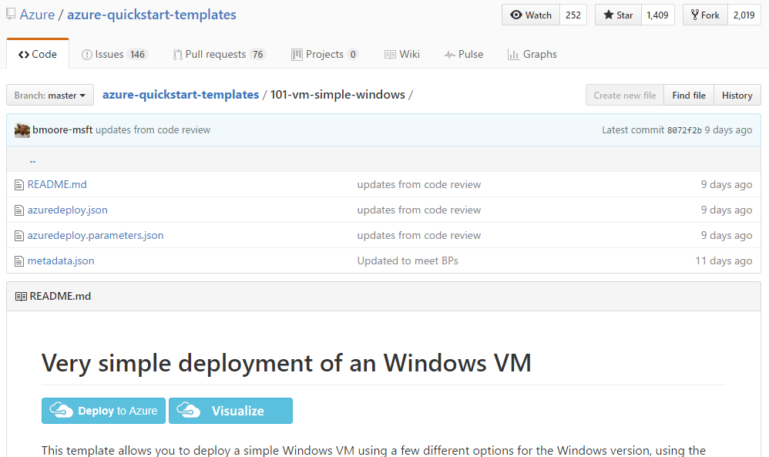

Slide 28


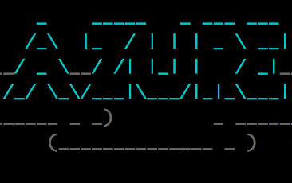
Deploy .json
Visual Studio
PowerShell
CLI

Slide 29
Visual Studio
Developer environment
Simple creating .json projects
Simple and helpfull working with Resources Groups
Manage Azure Subscription

Slide 30
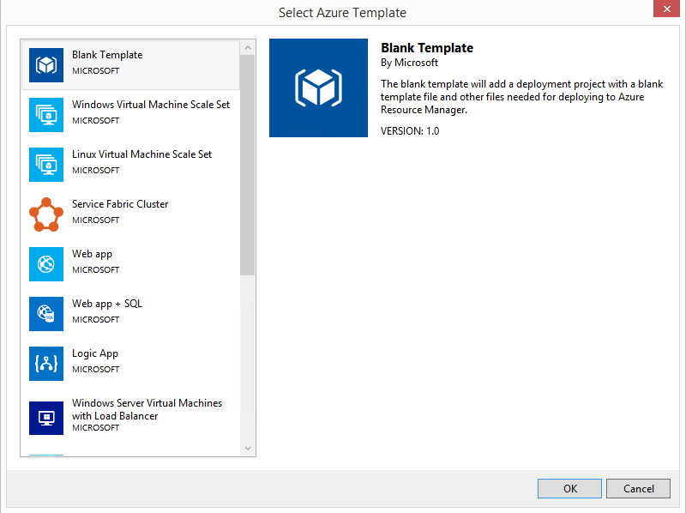

Slide 31
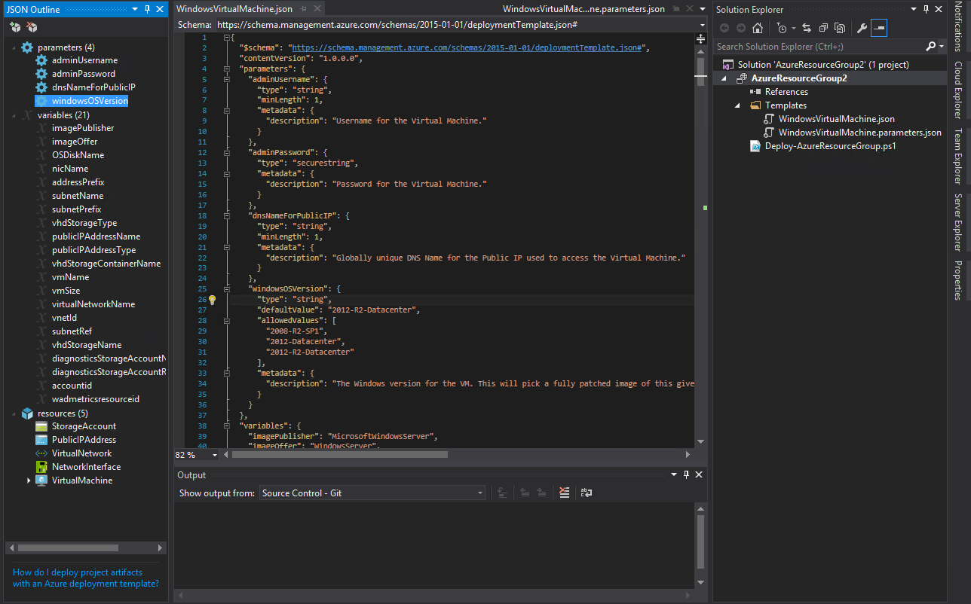
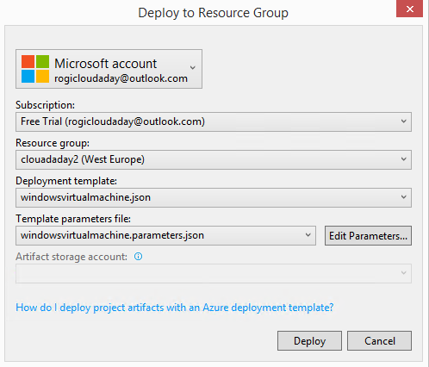

Slide 32
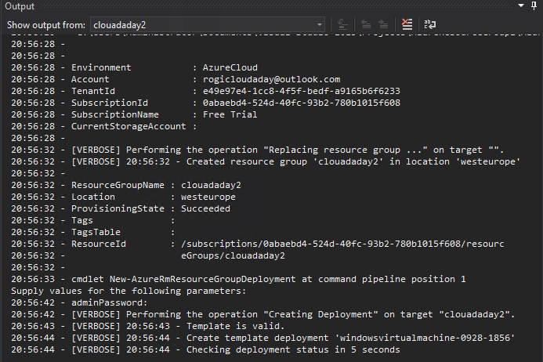

Slide 33
PowerShell
Two commands to run deploy:
New-AzureRmResourceGroup -Name cloudaday -Location "West Europe"
New-AzureRmResourceGroupDeployment -ResourceGroupName cloudaday -TemplateFile .\azureday.json -Verbose

Slide 34
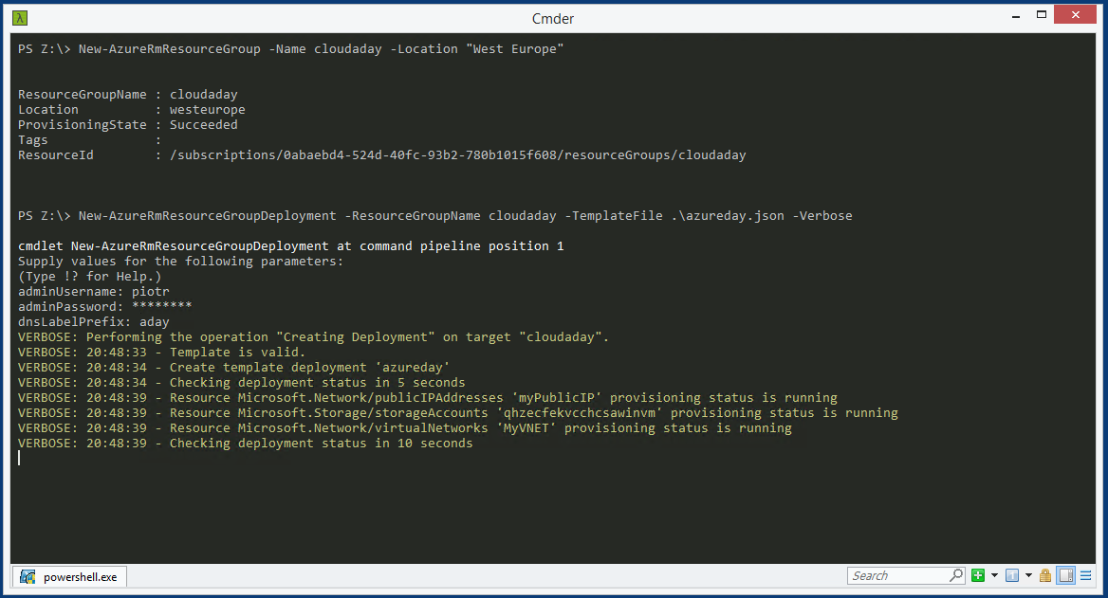

Slide 35
CLI
Two commands to run deploy:
azure group create myResourceGroup westus
azure group deployment create --template-uri https://raw.githubusercontent.com/Azure/azure-quickstart-templates/master/101-vm-simple-linux/azuredeploy.json myResourceGroup firstDeployment

Slide 36
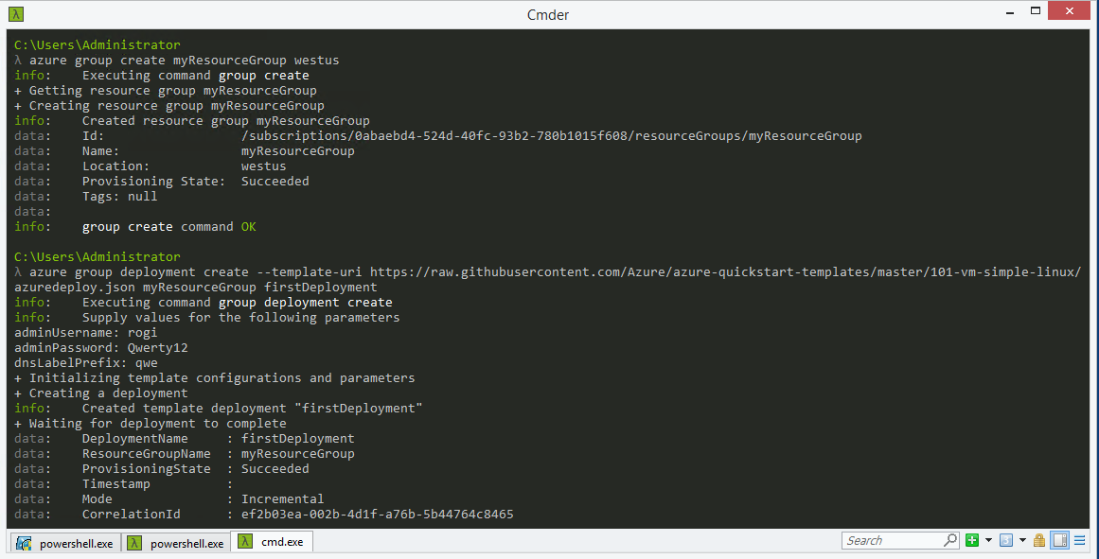

Slide 37

Dziękuję za uwagę!
Questions?
Piotr Rogala

